Slide 1
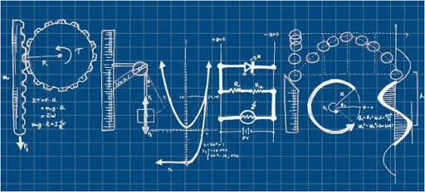
Фізика в житті сучасної людини
Робота учениці 9а класу Гудз Юлії

Slide 2
ФІЗИКА І ЇЇ ЯВИЩА

Slide 7
ФІЗИКА
Без цієї науки не були б можливі і космічні польоти. Завдяки відкриттю Ісааком Ньютоном закону всесвітнього тяжіння з’явилася можливість розрахувати силу, необхідну для виведення космічного корабля на орбіту Землі. Знання законів небесної механіки дозволяє запущеним із Землі автоматичним міжпланетним станціям успішно досягати інших планет, долаючи мільйони кілометрів і точно виходячи до призначеної мети.
Можна без перебільшення сказати, що знання, здобуті фізиками за століття розвитку науки, присутні в будь-якій області людської діяльності. Огляньте поглядом те, що вас зараз оточує — у виробництві всіх, хто знаходиться навколо вас предметів найважливішу роль зіграли досягнення фізики. У наш час ця наука активно розвивається, у ній з’явився такий по-справжньому загадковий напрямок, як квантова фізика. Відкриття, зроблені в цій галузі, можуть невпізнанно змінити життя людини.

